Slide 1
桃園市107學年度第一學期
本土語文/新住民語文
輔導團分區到校輔導
訪視分享－本土語文/新住民語文課程設計

Slide 2
本土語文/新住民語文課程背景簡介
一、語言乃文化的重要傳承工具，台灣光復至 今，國語的
推行已顯見成效，然而本土語言卻日漸式微。
二、詳析本土教育的倡導目的， 在於強調學生是教育的主
體，教育內 容應以學生為中心，貼近其生活經驗 並
符合需求。
三、河洛語、客家語、原住民等本土語言與新住民語的教
學，將能更促進族群和諧。

Slide 3
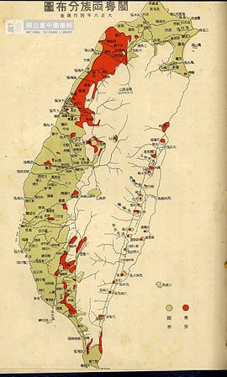
本土族群空間分佈

Slide 4
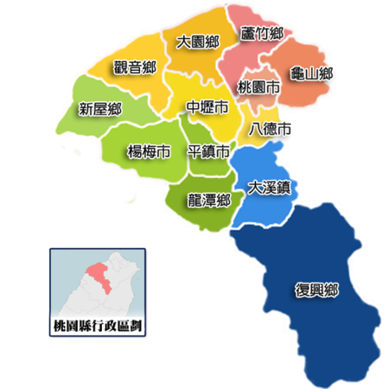
桃園市閩客原族群分佈

Slide 5
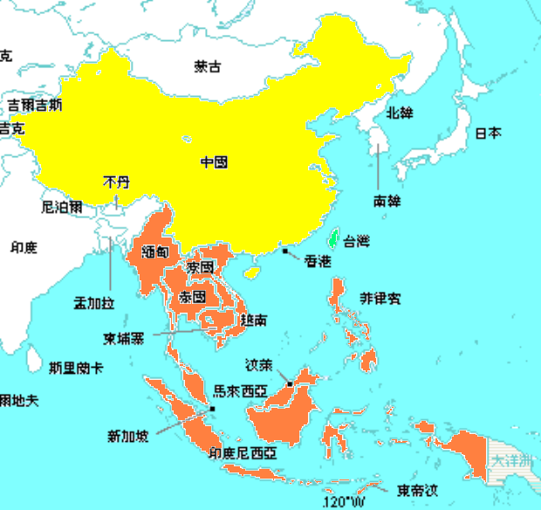
新住民原鄉概圖

Slide 6
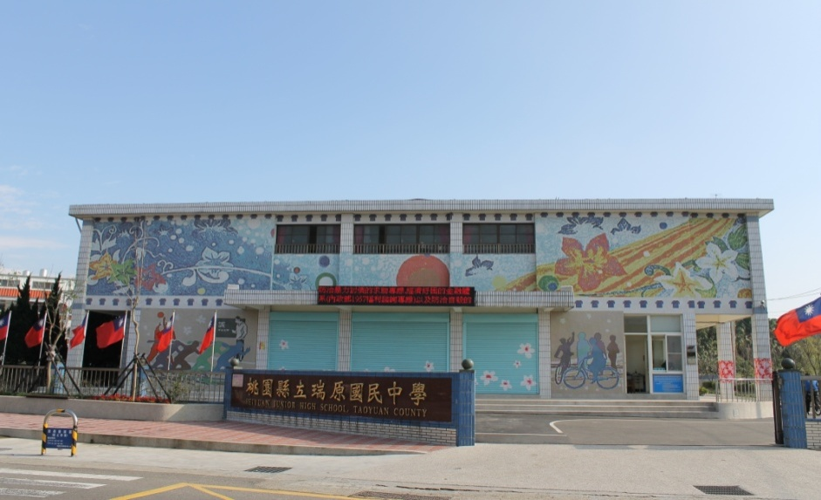
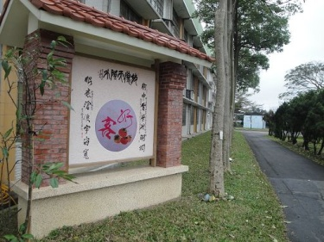
學校經營
教育部於108學年度實施之「12年國教課程」，其中語文之學習領域除本國語文、英語、外國語外，亦包括本土語文與新住民語文 ，以提升教育服務品質，促進學校卓越發展。

Slide 7
基本理念
一、以多元文化精神及尊重各族群語文特
性納入正式課程實施教學。
二、強調族群語文對本土/新住民文化延續的
重要性，培養學生尊重本土/新住民情懷。
三、瞭解及尊重不同文化之間的差異與推
廣國際視野。

Slide 8
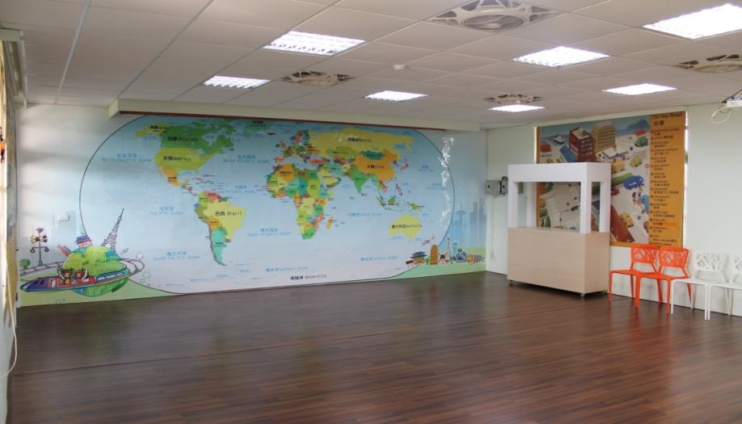
學校經營內涵與策略
一、立足本土，尊重新住民，放眼天下。
二、強調族群語文對文化延續及創新
的重要性。
三、深化學生更加認
識自己生長的
土地，增進學生
「斯土斯 民」的認同與關愛。

Slide 9
課程領導內涵與策略
一、國中沒有本土/新住民語言課程，可列入校定課程，
針對「無課」的窘境，可和其他領域課程結合、使
用本土語言授課，也能有相同功能。
二、本土語言復振過程中，不只靠學校成為「教學語
言」，也要成為生活語言，得靠家庭、社區 、社會
與政府的力量。
三、要著重於民主的教育程序，納入多族群、多元文化
的知識內容，關注不同族群、階級、弱勢群體在教
育歷程中是否獲得 應有的尊重與發聲，藉以培養學
生成為獨立、自信的主體。

Slide 10
教師專業內涵與策略
一、教師專業研究
語言是了解一種文化的大門，授課老師
不斷專業進修與研究(本土語文碩士班、
博士班)，讓學生認識本土語言與文化。
二、本土語文教學成就
本土語文不只存在於課堂上，而是要融
入生活中，故透過各種比賽及活動，讓
學生能多方使用本土/新住民語言。

Slide 11
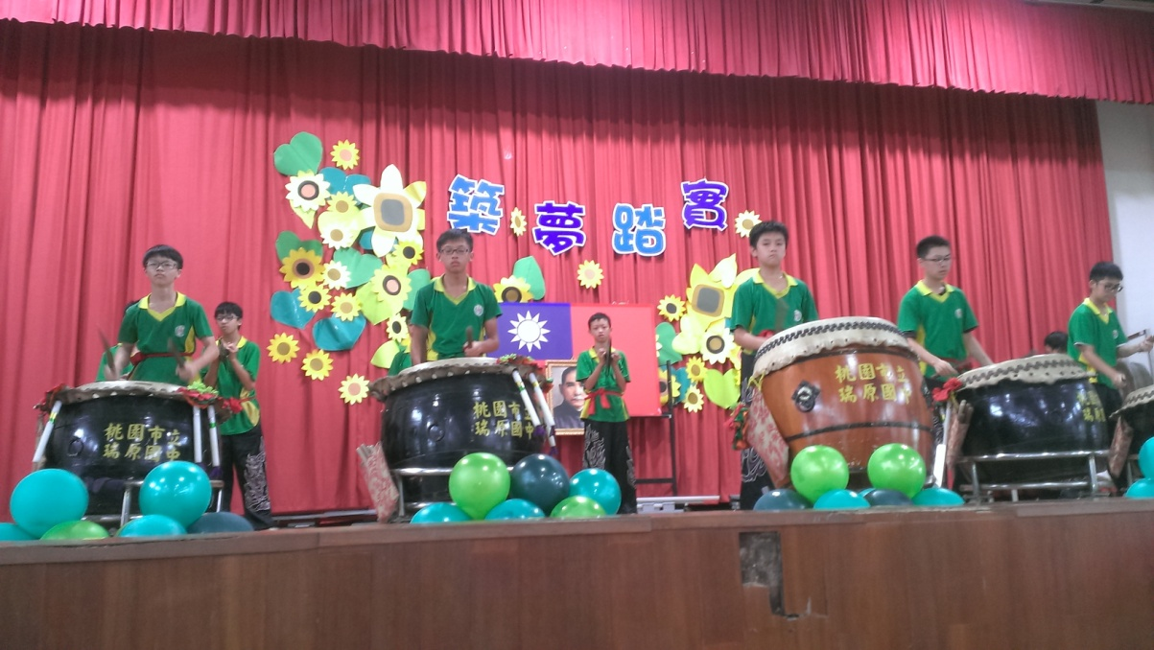
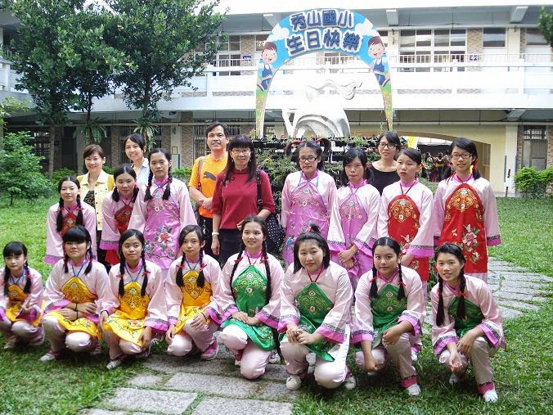
學生學習效能
一、提供學生多元表現的舞台：透過參與各項校內外本土語文競賽，學習與人合作、團隊互助及創意展現，進而提升學生於課業外之學習信心及內在成就。

Slide 12
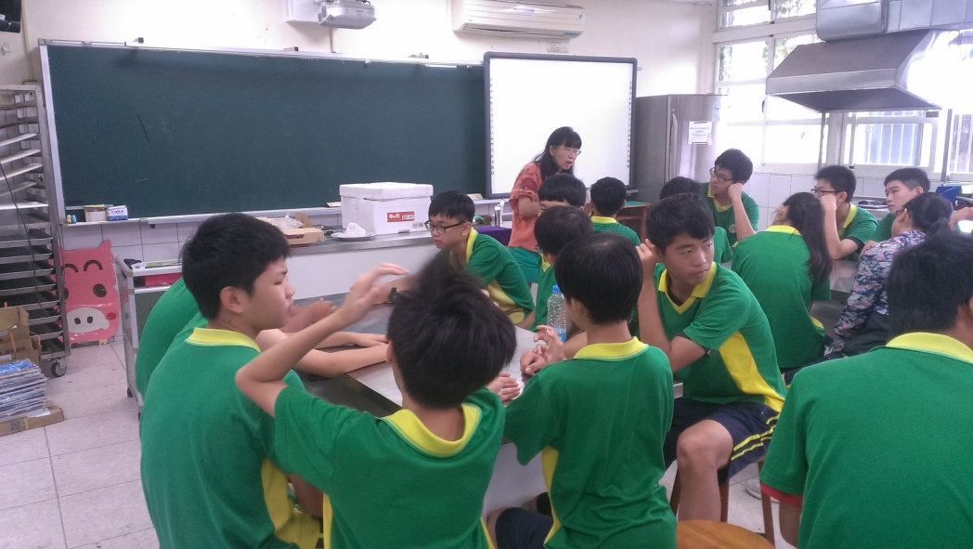
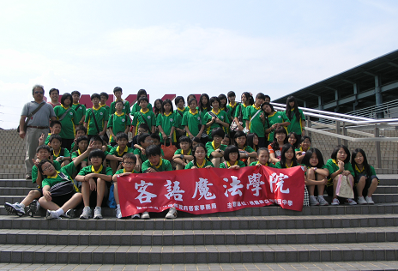
學生學習效能
二、本土語言教學：透過生活化的本土語文學習，讓學生能夠了
解本土文化的豐富內容。
三、辦理本土藝術研習：利用寒暑假期間，辦理本土語魔法營或
夏日樂學活動，學生能夠在輕鬆氣氛中，感受本土文化的美
與價值。

Slide 13
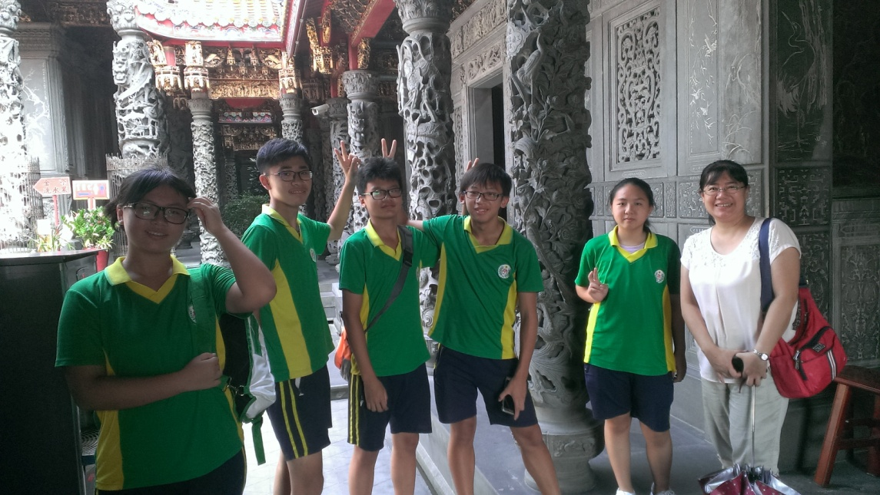
實施目標
一、達成學生了解鄉土、保存文化、傳承歷史、提升語言能力、
促進人際關係。
二、增進各年齡層、各族群間的溝通與和諧，並尊重各族群與新
住民的語言和文化。
三、充實生活經驗，陶冶熱愛本
土/新住民文化情懷。
四、使學生認識自己的母語，
進而充分建立表達思想
情意的能力。
五、培養學生聽、說、讀、寫
等母語能力。

Slide 14
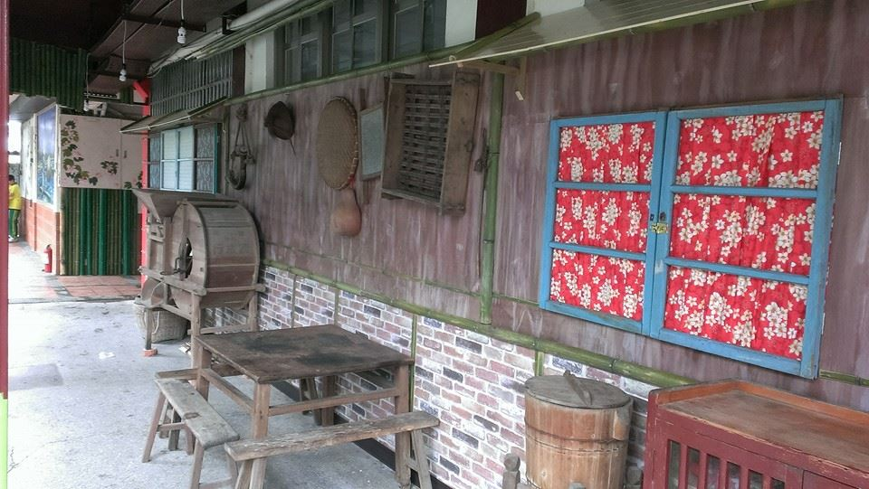
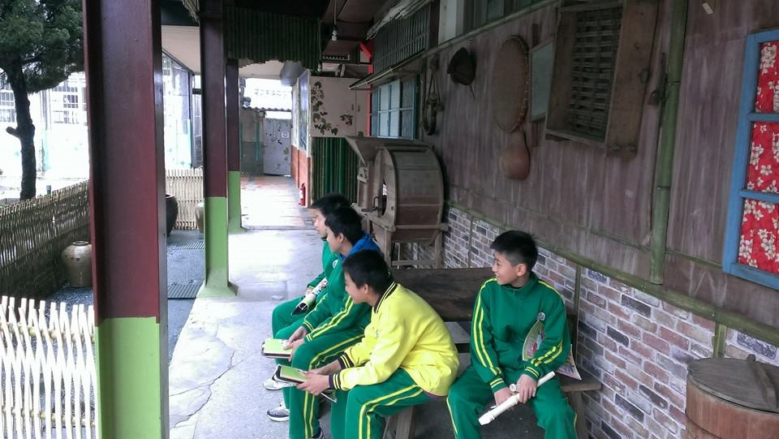
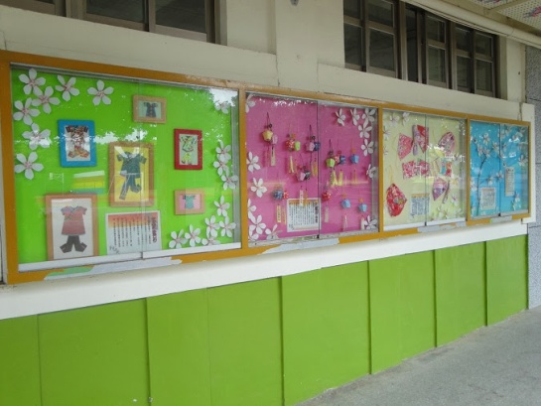
學校經營
語言是人類重要的資產，多語的社會反映多元文化的特質，故語言有其保存的價值，惟臺灣諸多本土語言歷經過去推行「國語」政策的影響， 已逐漸瀕臨滅絕的危機，雖然民主化後，政府著手本土 /新住民語言的推行，但本土 /新住民語言的負面意象仍難破除，故如何培養本土 /新住民語言，是教育與教學探討 的主要問題。

Slide 15
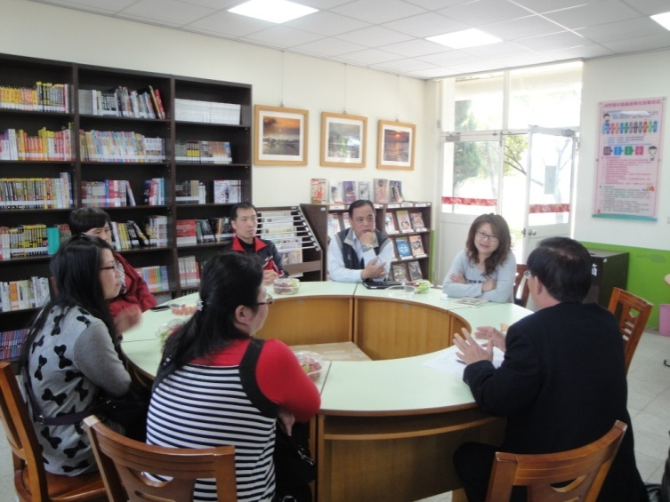
社區資源運用
與社區保持良好關係，運用社區資源提升教師教學與學生學習成效。
引介社區人力、物力資源，支持教學，塑造本土教育環境。

Slide 16

學校願景與本土教育

Slide 17
本土教學發展進程－瑞原國中
晴耕雨讀 歡迎作客 來聊瑞原
歡喜本土
歷史源由
文化扎根
說寫本土
藝文交流
傳承本土
雅俗共賞
詩詞音韻
文學典籍
故鄉心橋
數位學習
文化啟迪
目標
階段
活動與課程

Slide 18
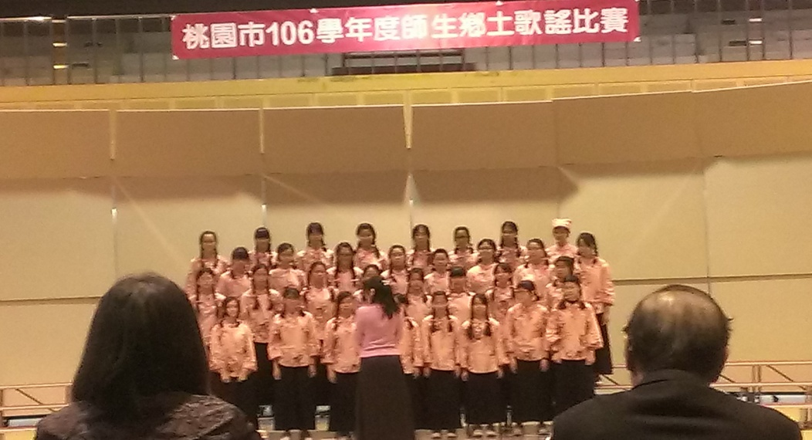
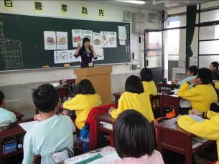
課程發展概念
螺旋性課程，以簡入深，三年有成
一年級：本土文化紮根
二年級：成 長 茁 壯
三年級：成果驗(豐)收
—本土歌唱表演、
本土戲曲
全國競賽與
受邀表演

Slide 19
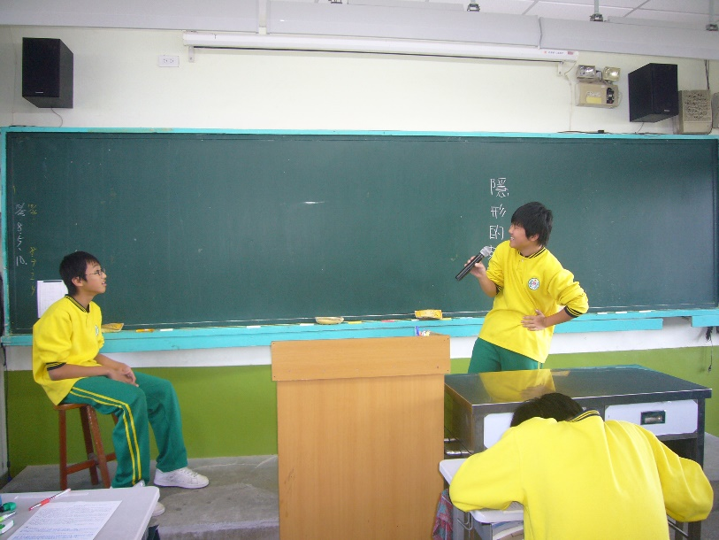
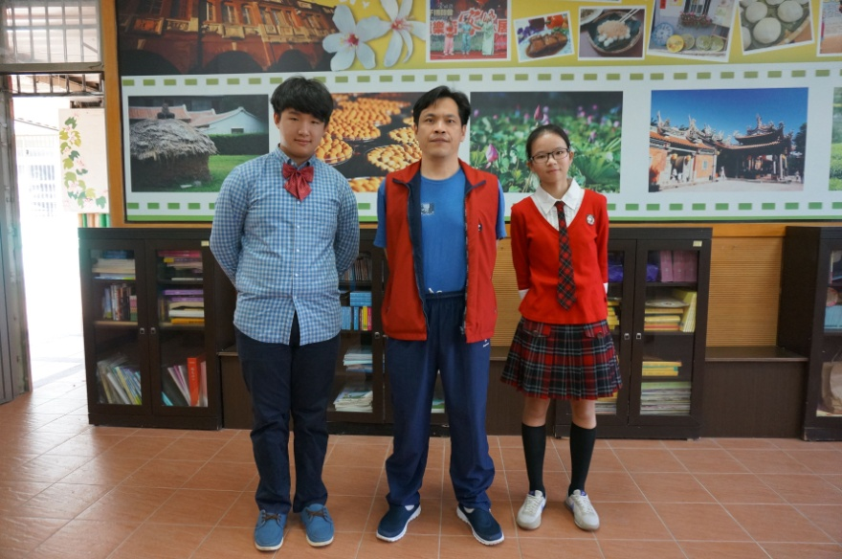
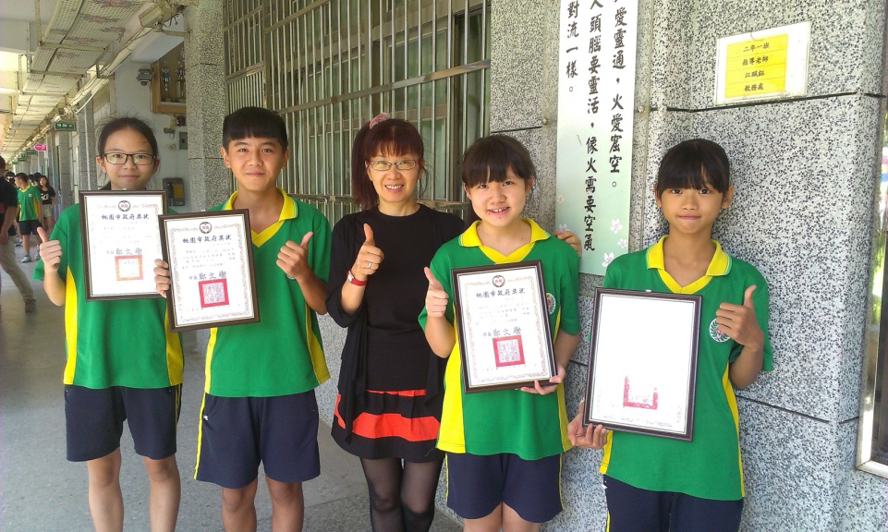
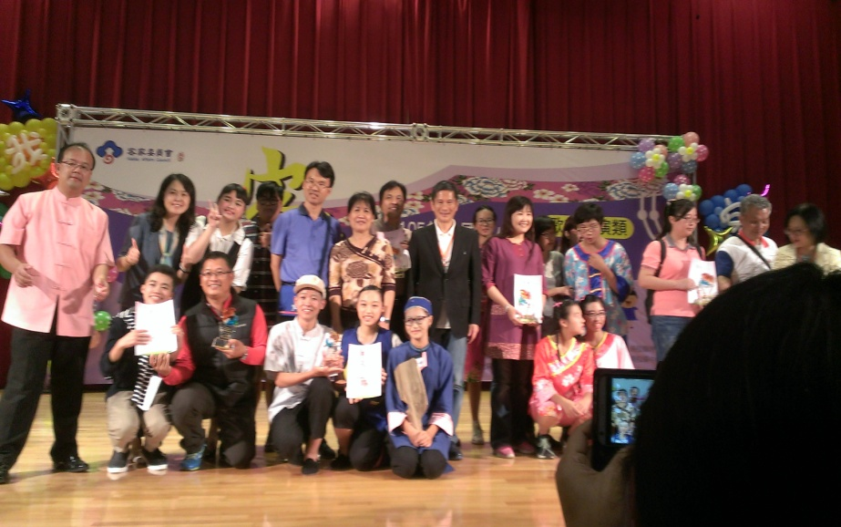
融入課程-國文領域
音韻閱讀
語文演說
全國戲劇賽
朗讀練習

Slide 20
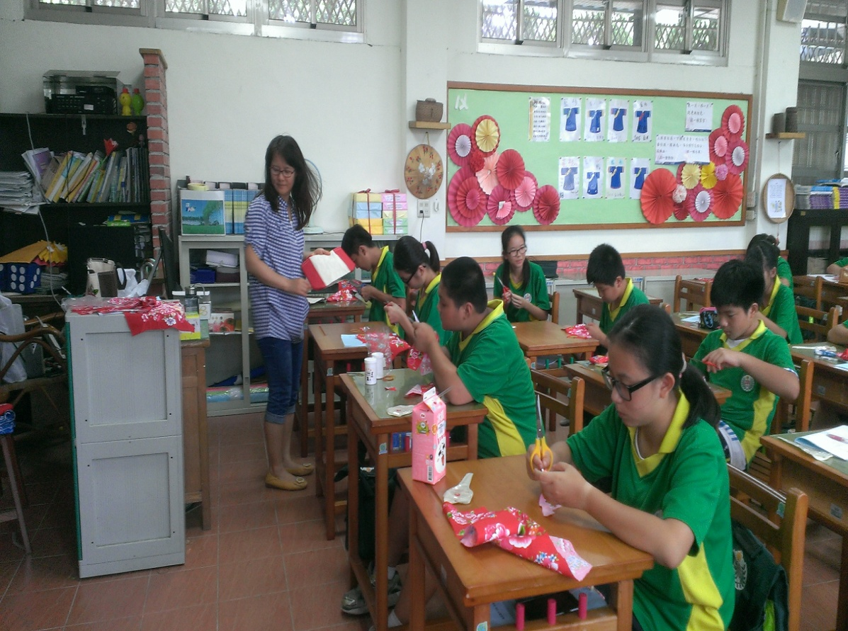
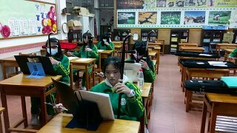
融入課程-藝文領域
美術教學:蝶古巴特
本土音樂練習

Slide 21
教學師資
A
閩客原語薪傳師
教學
團隊
B
本土語文研究所
C
藝術與人文
D
網路學院

Slide 22
教學時間
校外
展演
每週
一節正課
魔法
營隊
社團
時間

Slide 23
教學績效－學生展能
Add Your Title
Add Your Title
人際
溝通
Add Your Title
      實作
      評量
      口語
      教學

Slide 24
教師增能
精進本土語/新住民語教學專業
研習與對話
專業
進修t
教學
研習t
專業
講座
課室
觀察

Slide 25
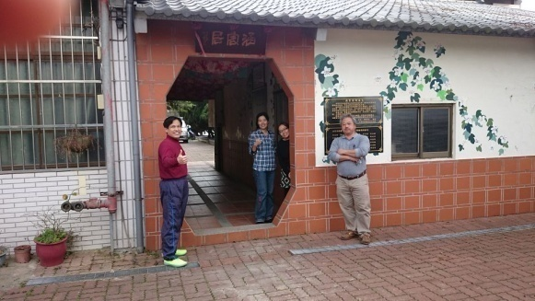

創新的教學策略
將課程融入學習領域、生活當中，與一般鄉土教學不同，不是只有以本土語言為主，而是 將本土特色及文化等食衣住行育樂完全融入各學習領域中，並結合生活經驗。

Slide 26
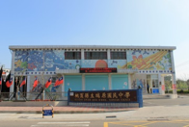
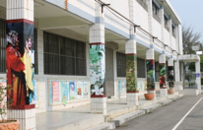
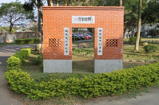
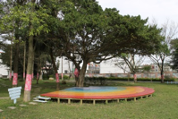
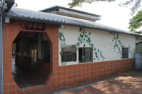
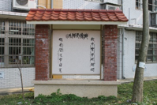
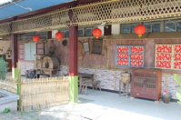
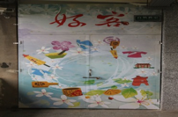
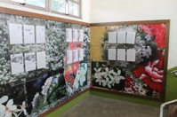
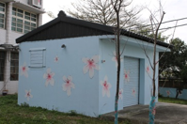
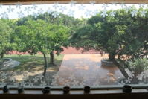
創新的教學情境

Slide 27
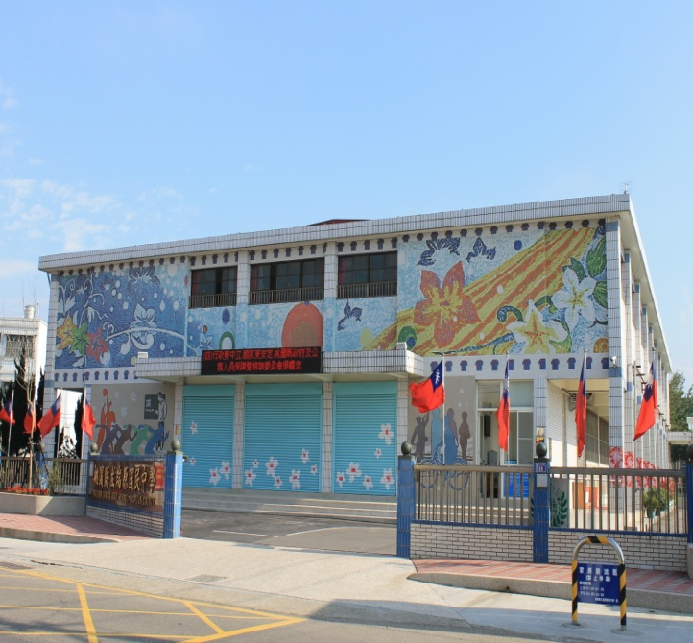
本土/新住民 語文教學
學生：透過專業課程設計與規劃，學習成果卓越
教師：鼓勵教師專業進修、研習與對話，以精進本土/新住民語教學專業
家長：積極參與，提升教學效能
校園：利用校園閒置空間，營造本土
文化特色環境
學校品牌行銷分享成果

Slide 28
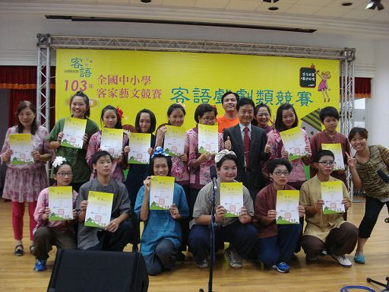

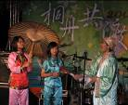
建議各校作法：
一、編輯教材：編輯直轄市、縣（市）政府
本土/新住民語教材。
二、辦理研習：包括辦理本土/新住民教育研討會、
語言認證研習、生態教學與國土保護知能研
習、座談會或觀摩會及國民中小學教師研習。
三、辦理活動：包括教師、學生或親師生實際參
與或體驗生態圈及水土對人類生活重要性等
相關活動。

Slide 29
四、製作媒體：包括製作教學媒體、光碟、設置網站。
五、蒐集建檔：包括蒐集本土教學資源、資料與活動上
網及建檔等。
六、培訓師資：包括本土教學知能、國土保護知能、生
態教學及本土語言教學之在職教師中長期進修。
七、鼓勵認證：訂定相關鼓勵措施，提高教授本土語言
課程之現職教師通過本土語言能力認證比率。

Slide 30
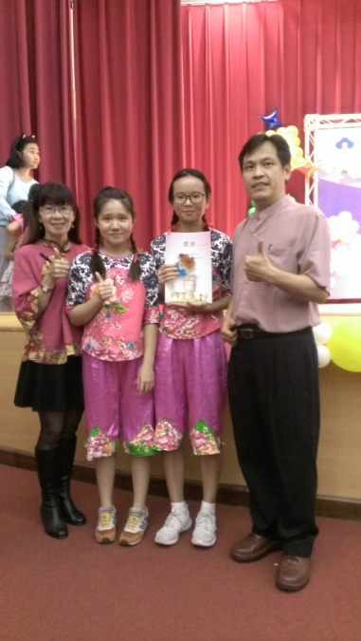
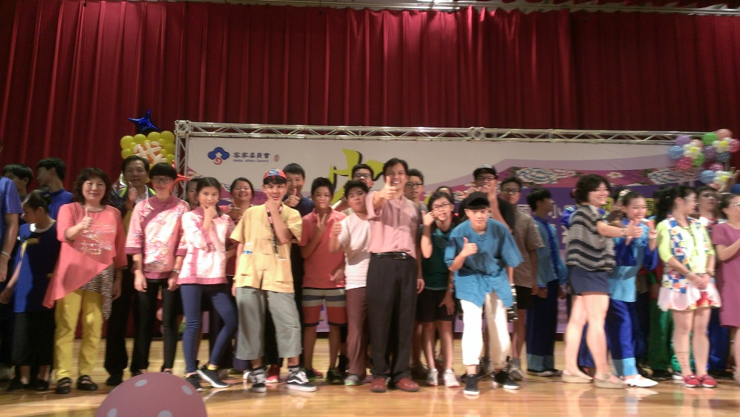
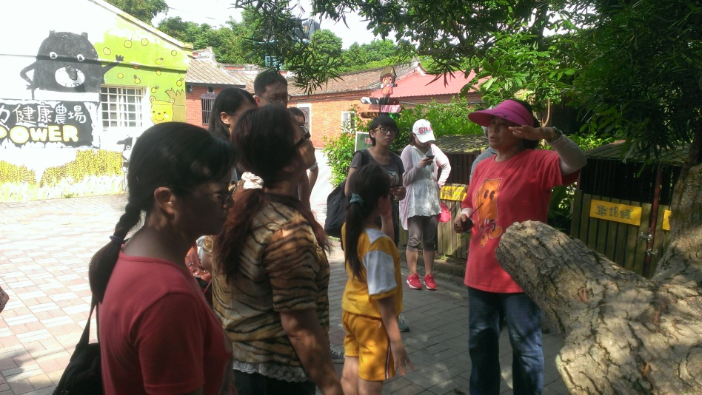
八、教學實驗：辦理多元教學模式實驗及研究，做為推廣之基礎。 九、夏日樂學課程：以沉浸式教學之精神，於暑假辦理推動計畫
所規範之課程，並得跨校開課、實施混齡教學。
十、其他：針對特殊地區需求者，提供適當協助。

Slide 31
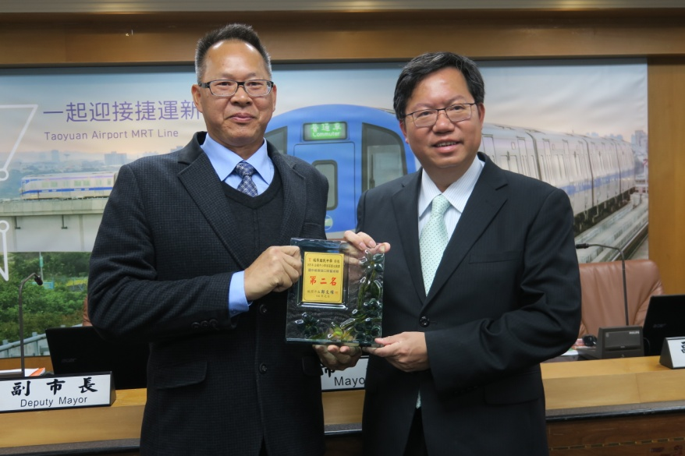
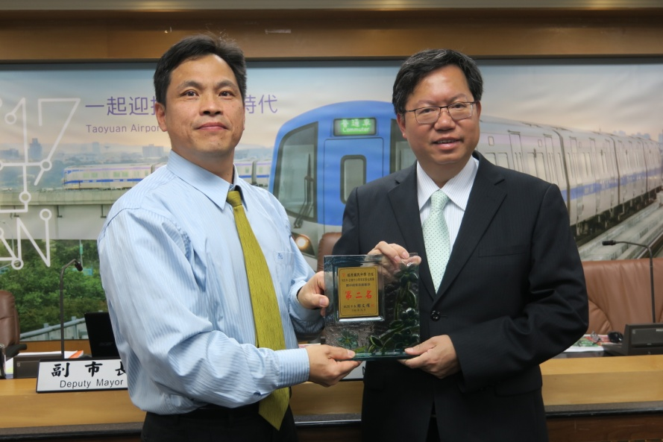
省思與未來展望
採用學者 Lave的「情境學習模式-示範、指導、闡明、反省比較和探究與解決問題」模式來發展本土語文課程和教學。
強調學習情境的重要性，重視學生主動探索、操作與經驗學習，亦即強化學習者互動、參與和分享，以營造社區親師生共享的本土語專業社群。

Slide 32
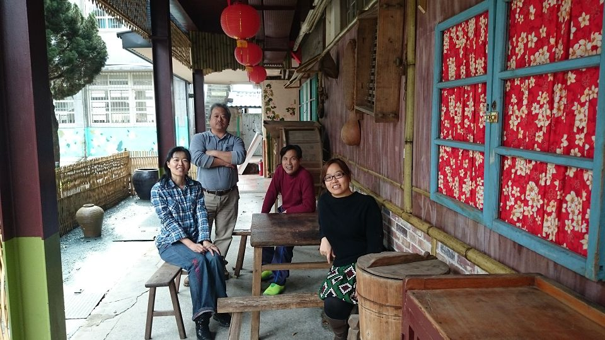
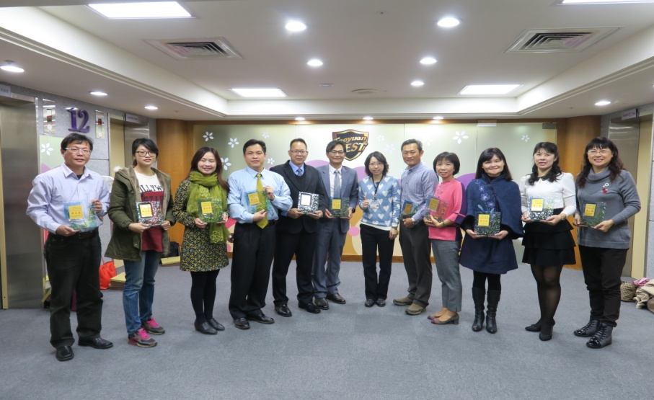
Dewey說：「要想改變一個人，必先改變他的環境，環境被改變了，他就被改變了」。
期盼經由本土語文課程和教學精進改變，實踐十二年國民教育－有教無類、因材施教、適性揚材、多元進路和優質銜接的教育目標。

Slide 33
～感謝聆聽～

